Slide 1

+
CHÀO MỪNG QUÝ THẦY CÔ VÀ CÁC EM HỌC SINH

Slide 2
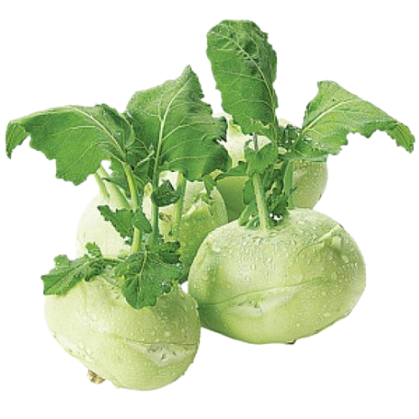
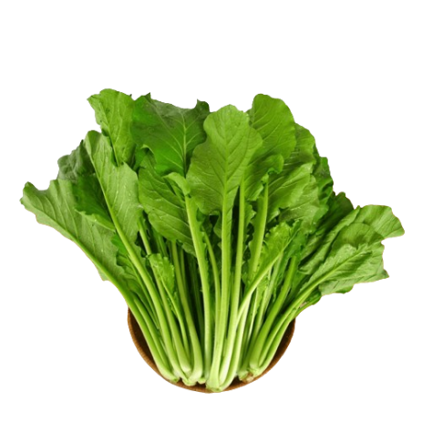
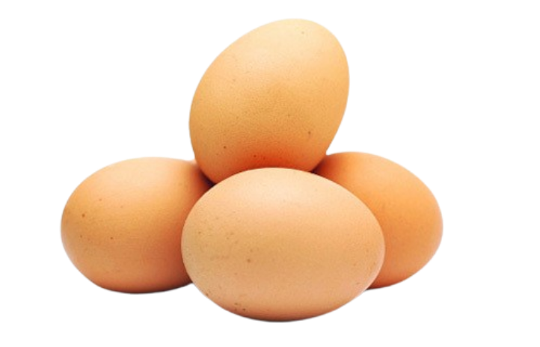
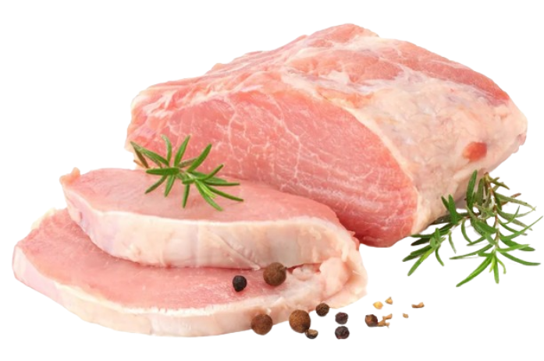
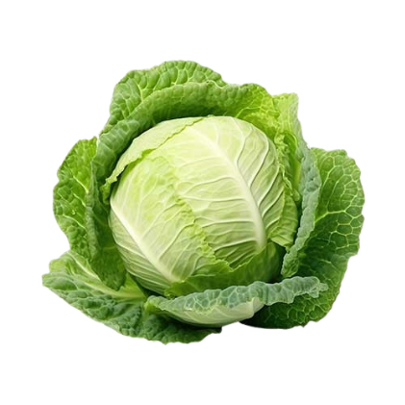
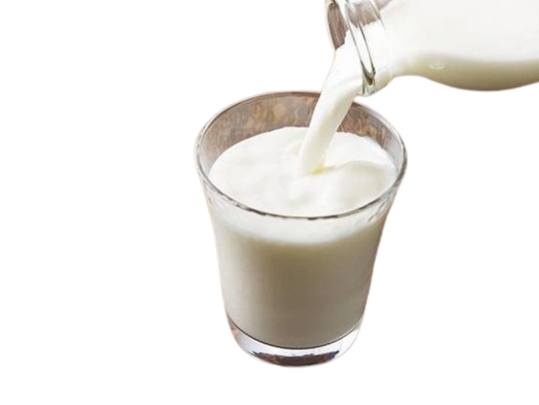
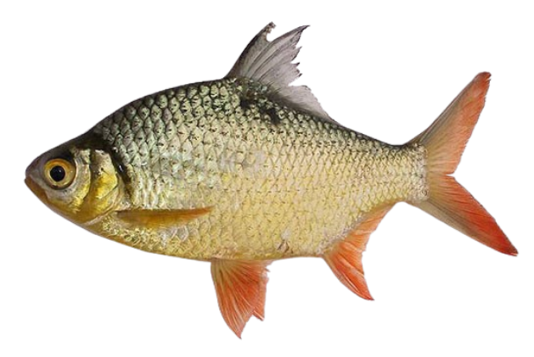
Những thực phẩm nào chứa nhiều protein. Protein là thành phần không thể thiếu trong chế độ dinh dưỡng của con người. Vậy protein có cấu tạo và tính chất hóa học như thế nào?

Slide 3
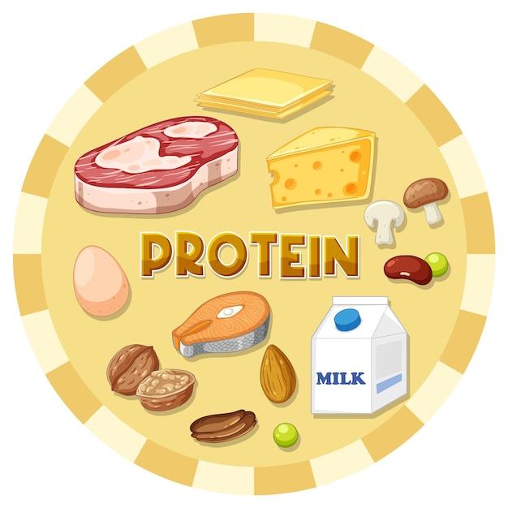
BÀI 31
PROTEIN
Giáo viên: Đinh Công Hoàng

Slide 4
NỘI DUNG BÀI HỌC
I
Khái Niệm, Cấu Tạo
II
Tính Chất Hóa Học
III
Vai Trò Và Ứng Dụng Protein

Slide 5
I. KHÁI NIỆM CẤU TẠO

Slide 6
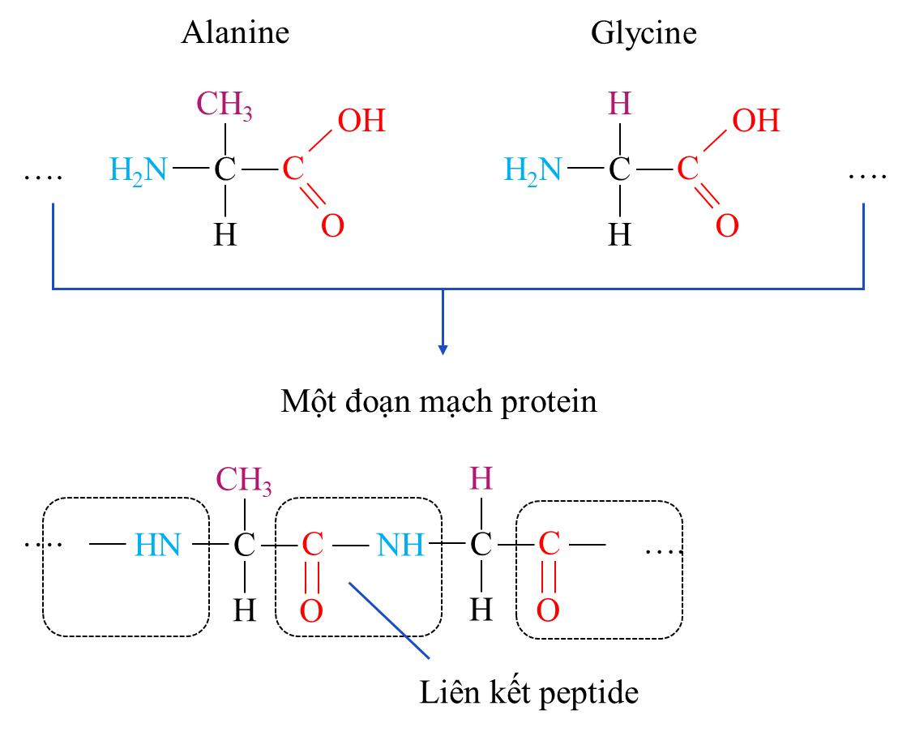
PHIẾU HỌC TẬP
Hình bên mô tả một số amino acid (alanine và glycine) và một đoạn mạch protein tạo thành từ các amino acid này. Quan sát và thực hiện các yêu cầu sau:
1. Đặc điểm giống và khác nhau giữa các amino acid này là gì?
2. Các amino acid này đã kết hợp lại với nhau hình thành protein bằng cách nào?

Slide 7
GIỐNG
Đều có nhóm – NH₂ và – COOH
KHÁC
Khác nhau về khối lượng phân tử

Slide 8
Câu 2.
Mỗi amino acid dùng đầu – COOH kết hợp với 1 đầu – NH₂ của amino acid còn lại tạo liên kết CO – NH.

Slide 9
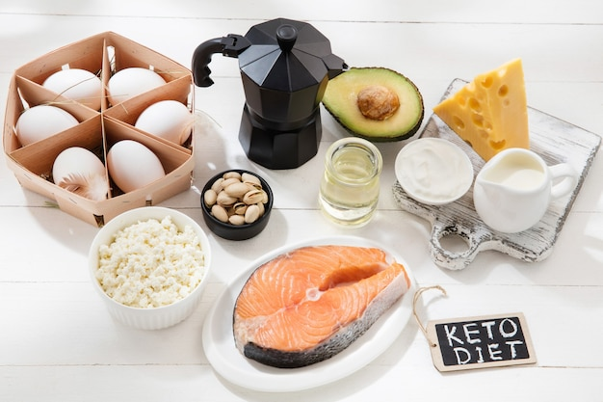
I
Khái Niệm, Cấu Tạo
Protein là hợp chất hữu cơ thiên nhiên có trong các bộ phận của cơ thể người, động vật và thực vật như: thịt trứng, sữa, tóc, sừng, hạt ….

Slide 10
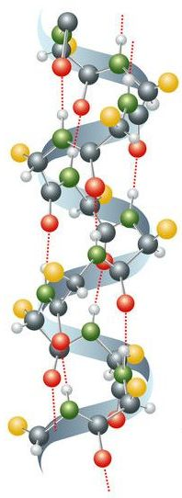
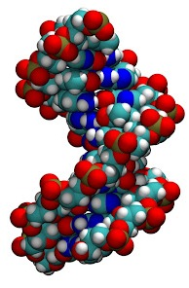
I
Khái Niệm, Cấu Tạo
Protein có khối lượng phân tử rất lớn, thường từ vài vạn đến vài triệu amu và có cấu tạo rất phức tạp.
Dạng rỗng
Dạng đặc

Slide 11
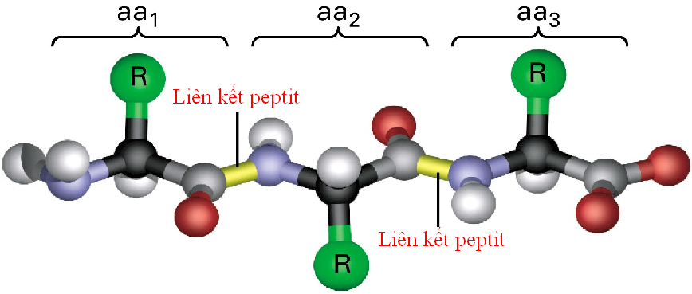
Protein gồm nhiều đơn vị amino acid liên kết với nhau bởi liên kết peptide.

Slide 12
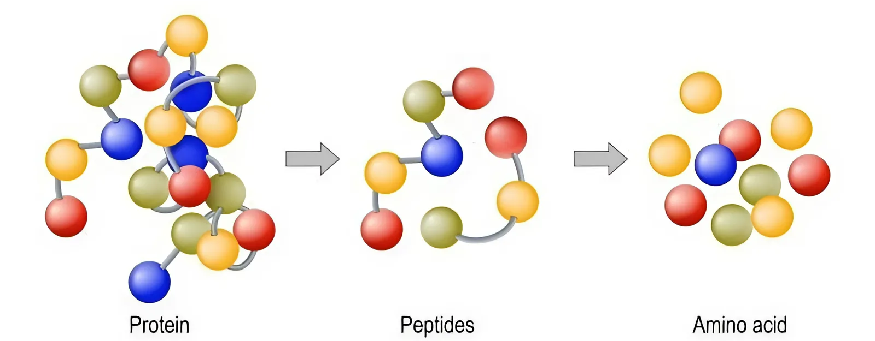
Khi thủy phân hoàn toàn protein trong ding dịch acid thu được hỗn hợp các amino acid

Slide 13
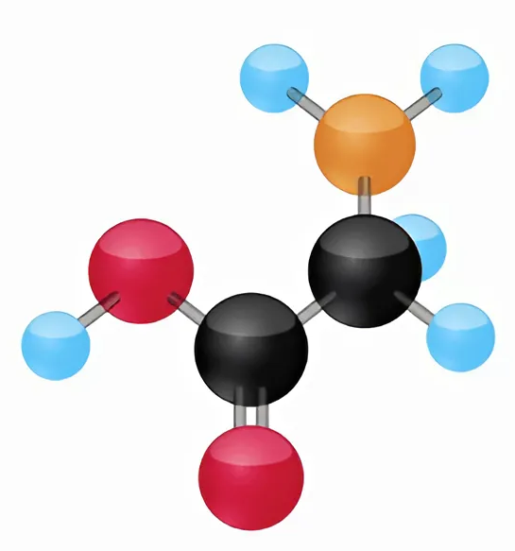
I
Khái Niệm, Cấu Tạo
Amino acid đơn giản nhất là amino acetic acid (glycine) có công thức cấu tạo H₂N – CH₂ - COOH

Slide 14

Nêu đặc điểm cấu tạo phân tử protein

Slide 15

II
I
Khái Niệm, Cấu Tạo
Protein gồm nhiều đơn vị amino acid liên kết với nhau bằng liên kết peptide
Công thức cấu tạo chung
liên kết peptide
... ─ NH ─ CH ─ C ─ NH ─ CH ─ C ─ NH ─ CH ─ C ─ ...
R₁ O R₂ O R₃ O
─ NH ─ CH ─ C ─
R_{i} O n (Với n ≥ 50)
Hay

Slide 16
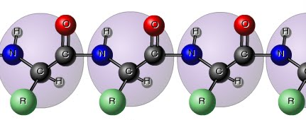

Trong phân tử protein có một hay nhiều liên kết peptide?
Trong phân tử protein có một hay nhiều liên kết peptide?

Slide 17
II. TÍNH CHẤT HÓA HỌC

Slide 18
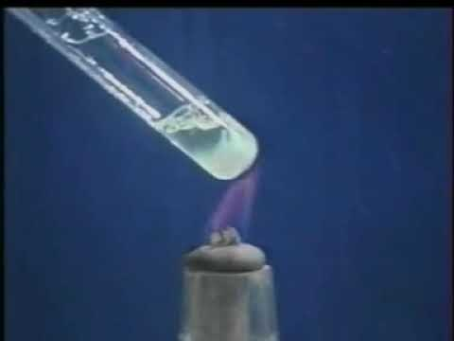
III
Tính Chất Hóa Học
Tiến hành thí nghiệm:
Lấy 2 mL lòng trắng trứng cho vào mỗi ống nghiệm
Ống 1: Thêm vài giọt HCl 1M vào
Ống 2: Hơ nóng nhẹ trên ngọn lửa đèn cồn trong khoảng 1 phút
Ống 3: Đun nóng trên ngọn lửa đèn cồn

Slide 19
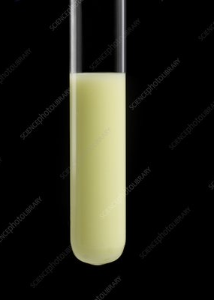
III
Tính Chất Hóa Học
Hiện Tượng
Ống 1: lòng trắng trứng tan dần thành dung dịch đồng nhất
Ống 2: lòng trắng trứng đông tụ
Ống 3: lòng trắng trứng chuyển dần màu đen và có mùi khét.

Slide 20
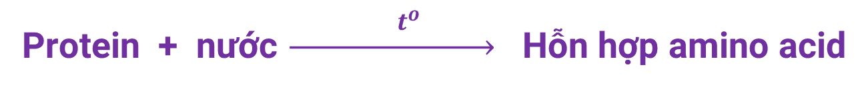
III
Tính Chất Hóa Học
1. Phản Ứng Thủy Phân
Khi đun nóng trong dung dịch acid hoặc base, protein sẽ thủy phân tạo ra amino acid
Protein + nước $\underset{→}{{ t}^{o} }$ Hỗn hợp amino acid
acid hoặc base
Protein bị thủy phân dưới tác dụng của enzyme ở nhiệt độ thường

Slide 21
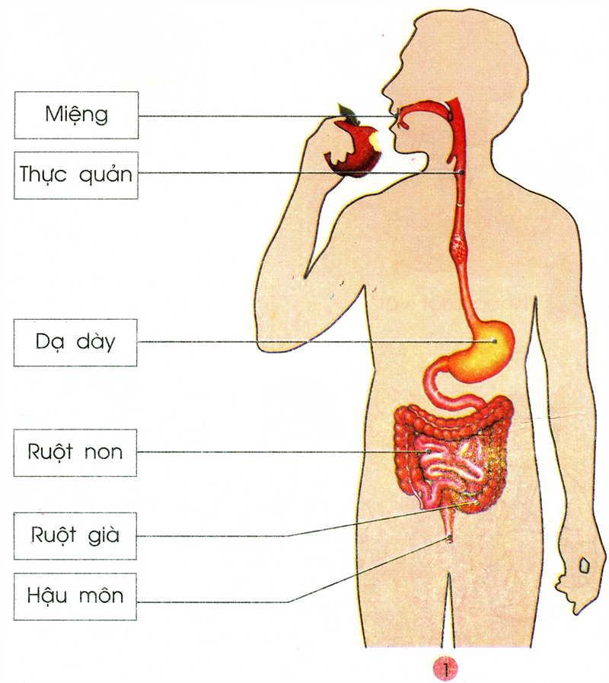
Nhờ tác dụng của các men tiêu hóa ở dạ dày và ruột, protein bị nước phân tích thành những chất đơn giản hơn, thấm qua ruột vào máu rồi được dẫn đến các tế bào. Ở đây, các chất đơn giản trên lại tổng hợp thành các protein mới. Các protein này dung chủ yếu vào việc xây dựng các tế bào mới hoặc bị oxi hóa để sinh ra năng lượng cho cơ thể hoạt động.

Slide 22


Slide 23
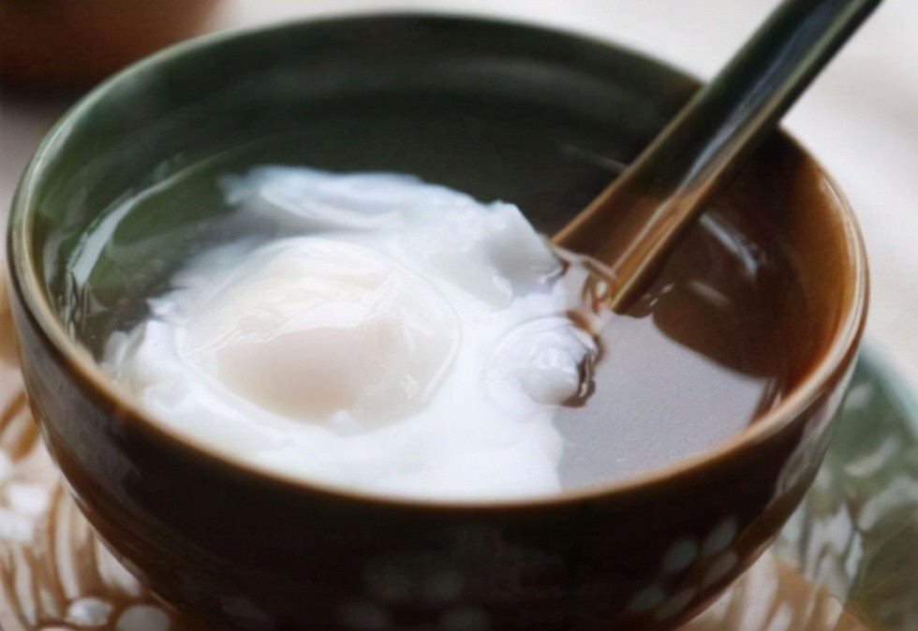
III
Tính Chất Hóa Học
2. Sự Đông Tụ
Albumin (có trong lòng trắng trứng) và một số protein tan được trong nước tạo thành dung dịch keo
Khi đun nóng hoặc cho thêm hóa chất vào các dung dịch này thường xảy ra kết tủa protein. Hiện tượng đó gọi là sự đông tụ.

Slide 24
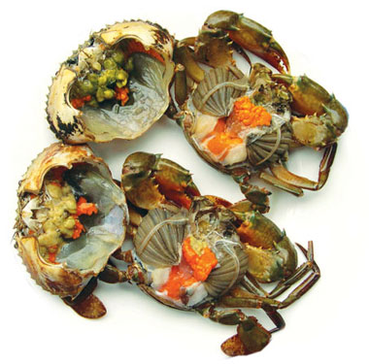
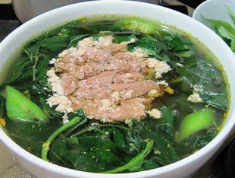
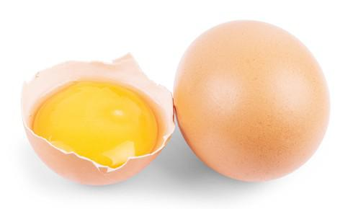
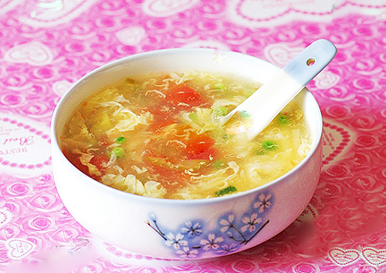
III
Tính Chất Hóa Học
2. Sự Đông Tụ
Khi đun nóng hoặc cho thêm hóa chất, protein sẽ đông tụ và vón cục.

Slide 25
Trong quá trình nấu canh cua, thấy xuất hiện các tảng “gạch cua” nổi lên. Giải thích hiện tượng trên và cho biết thành phần chính của “gạch cua”.

Slide 26
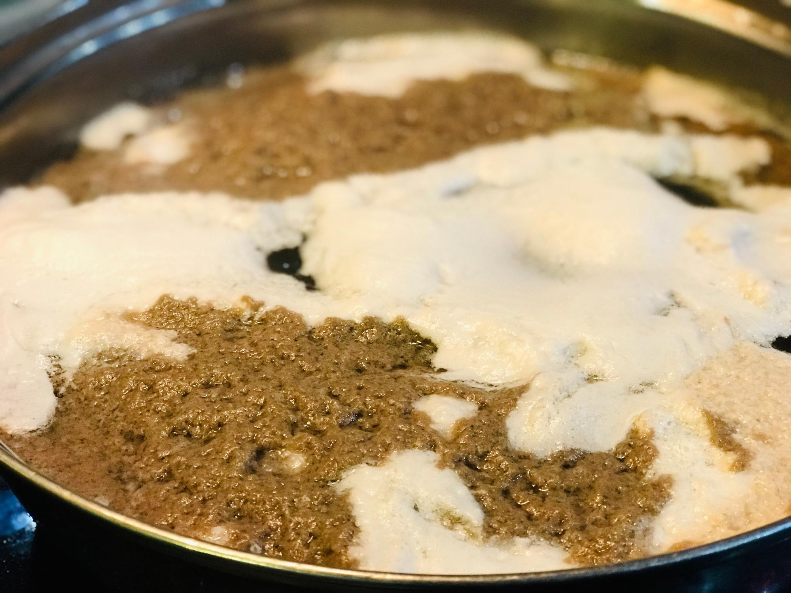
Vì gạch cua có chứa protein, trong quá trình nấu canh cua, protein đông tụ và nổi lên.

Slide 27
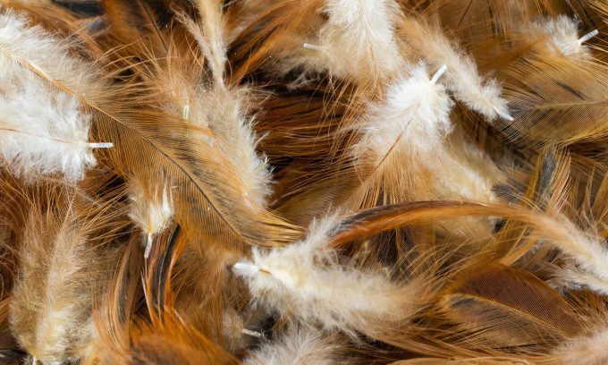
III
Tính Chất Hóa Học
3. Sự Phân Hủy Bởi Nhiệt
Thí nghiệm 2
Dụng cụ và hoá chất: đèn cồn, kẹp sắt, lông gà, lông vịt
Tiến hành thí nghiệm: Dùng kẹp sắt kẹp lông gà rồi đưa vào ngọn lửa đèn cồn và quan sát

Slide 28
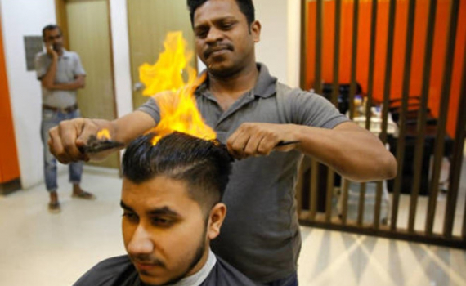
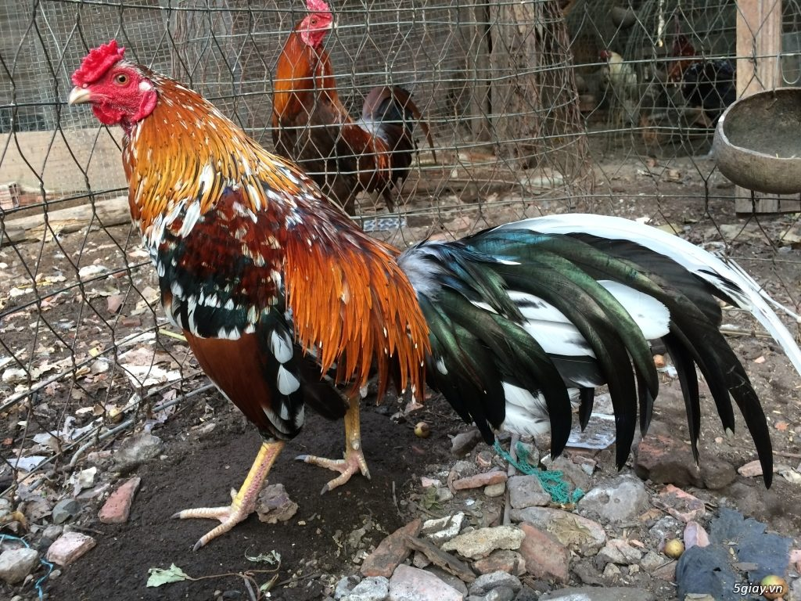
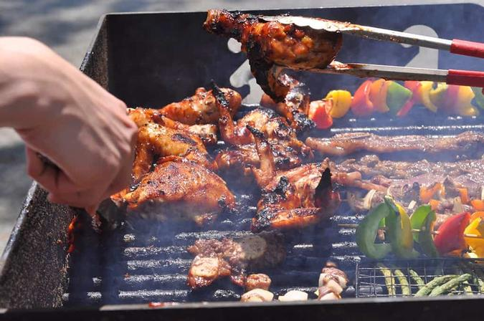
III
Tính Chất Hóa Học
3. Sự Phân Hủy Bởi Nhiệt
Khi đun nóng mạnh và không có nước, protein bị phân hủy tạo ra những chất bay hơi, có mùi khét đặc trưng
Tóc, tơ tằm và ông của các loại động vật khi cháy đều có mùi khét đặc trưng

Slide 29


Có hai tấm vải, một tấm dệt từ lụa tơ tằm, một tấm dệt từ sợi nylon. Nêu cách phân biệt hai tấm vải trên.

Slide 30
Lấy 2 mẩu nhỏ của 2 mảnh vải đem đi đốt. Mẩu nào cháy có mùi khét, mảnh đó là sợi tơ tằm vì tơ tằm có thành phần từ protein động vật. Mẩu còn lại được dệt từ sợi bông.

Slide 31
IV. VAI TRÒ VÀ ỨNG DỤNG PROTEIN

Slide 32
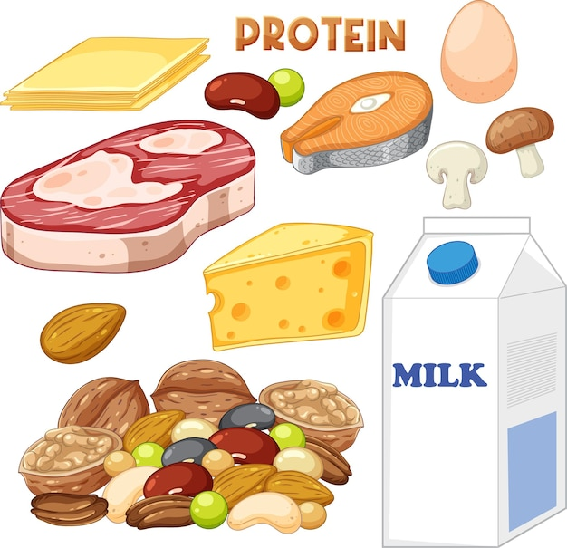
Protein là nguồn thực phẩm quan trọng, trong thức ăn nó đóng vai trò cung cấp các amino acid để cơ thể tổng hợp nên các loại protein đặc trung của người.

Slide 33
Từ hình ảnh và những hiểu biết của em trong thực tế cuộc sống, hãy cho biết một số ứng dụng của protein

Slide 34
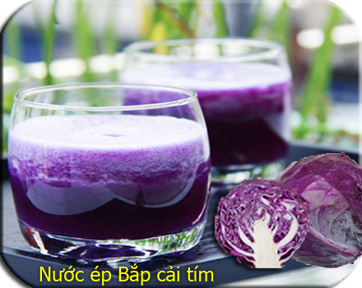
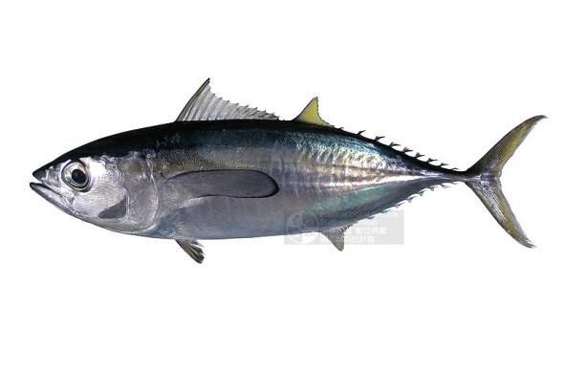
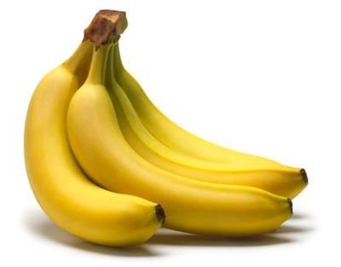
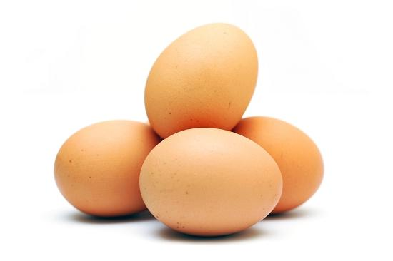
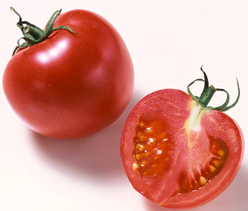
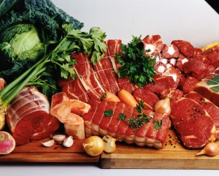
Loại thực phẩm nào sau đây chứa nhiều, ít hoặc không chứa protein?
Không chứa Protein
chứa nhiều Protein
Chứa ít Protein
Chứa nhiều Protein
Chứa ít Protein
Chứa nhiều Protein

Slide 35

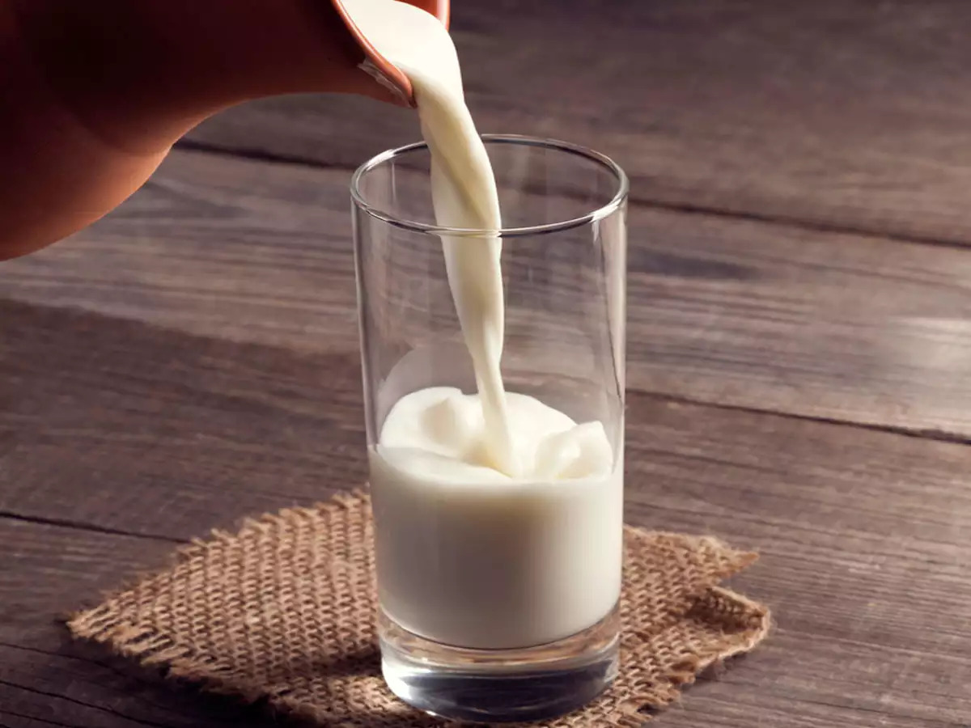
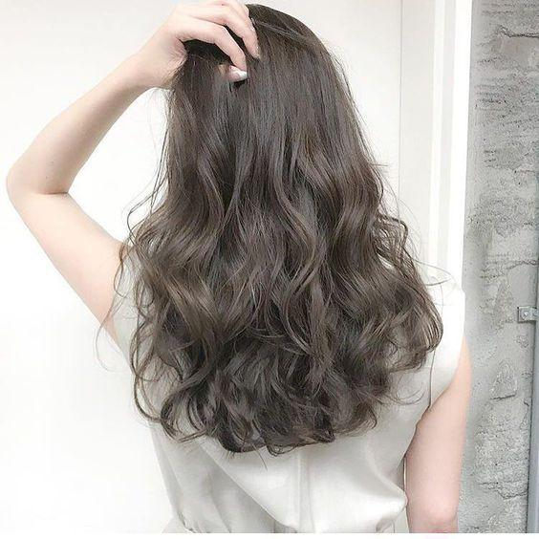
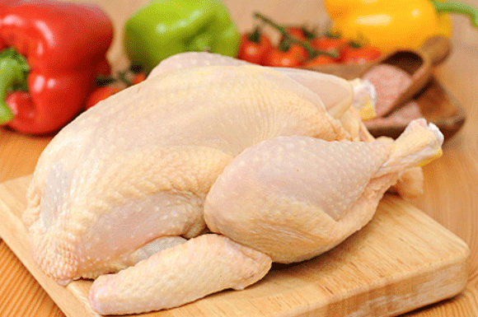
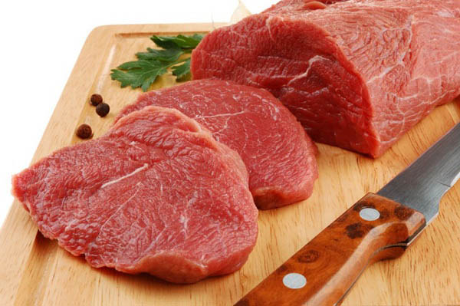
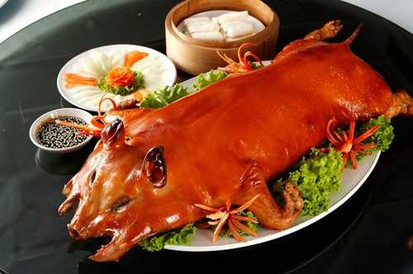
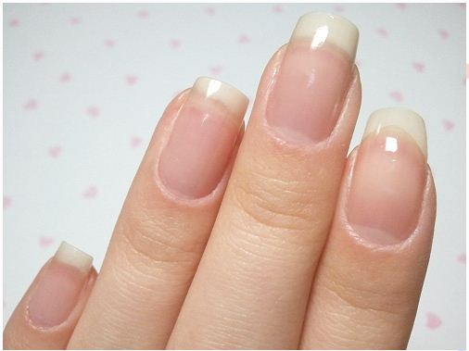
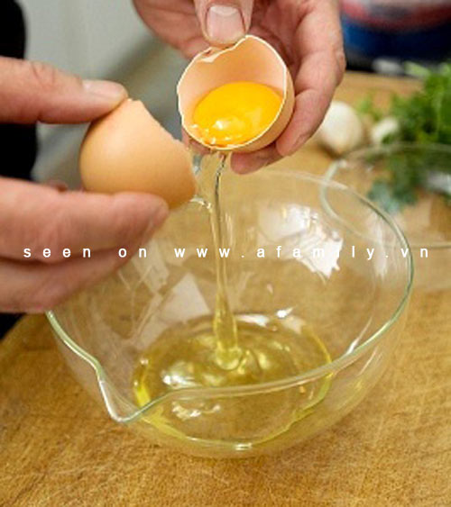
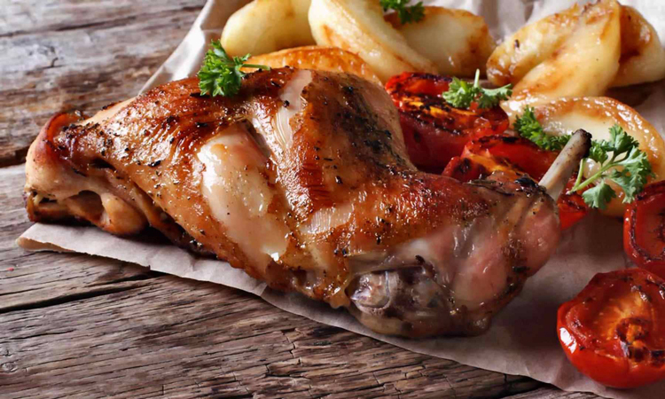
Tại sao cùng là protein nhưng nó lại tồn tại ở những dạng khác nhau?
Tại sao thịt gà, thịt bò, thịt thỏ, thịt lợn đều là thịt nhưng khi ăn lại có cảm giác khác nhau?
Do chúng có thành phần và cấu tạo khác nhau.

Slide 36
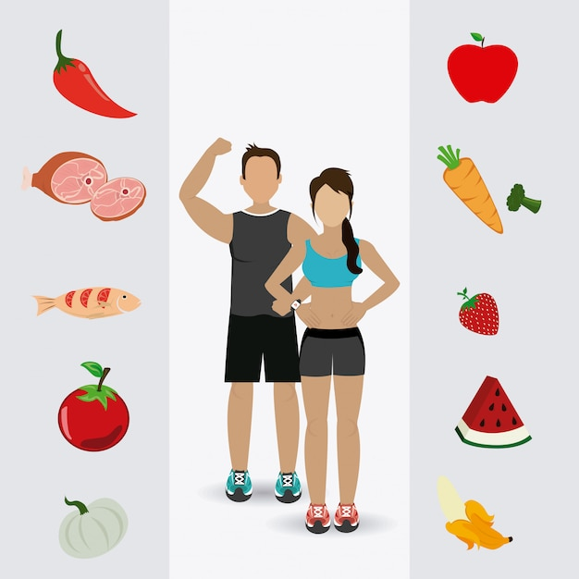
Protein có trong mọi bộ phận của cơ thể người có cấu trúc đa dạng tương ứng với các vai trò rất quan trọng đối với các hoạt động sống

Slide 37
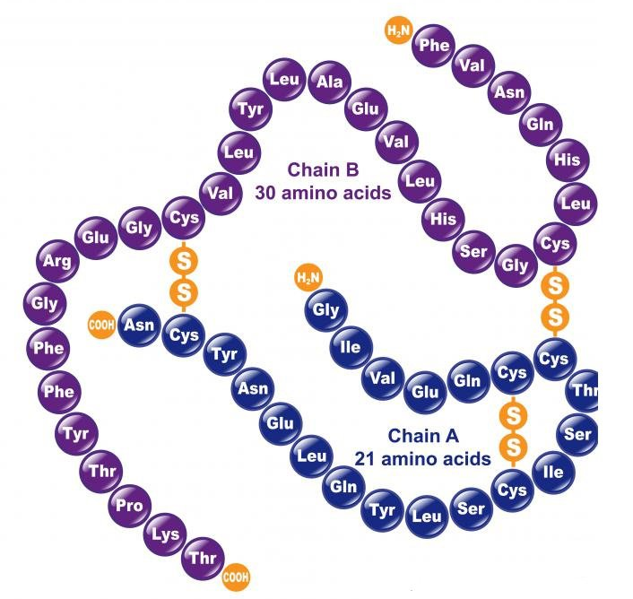
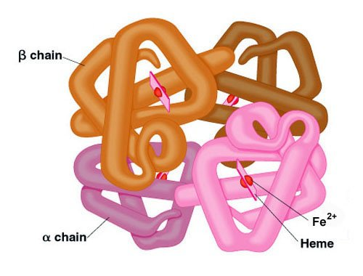
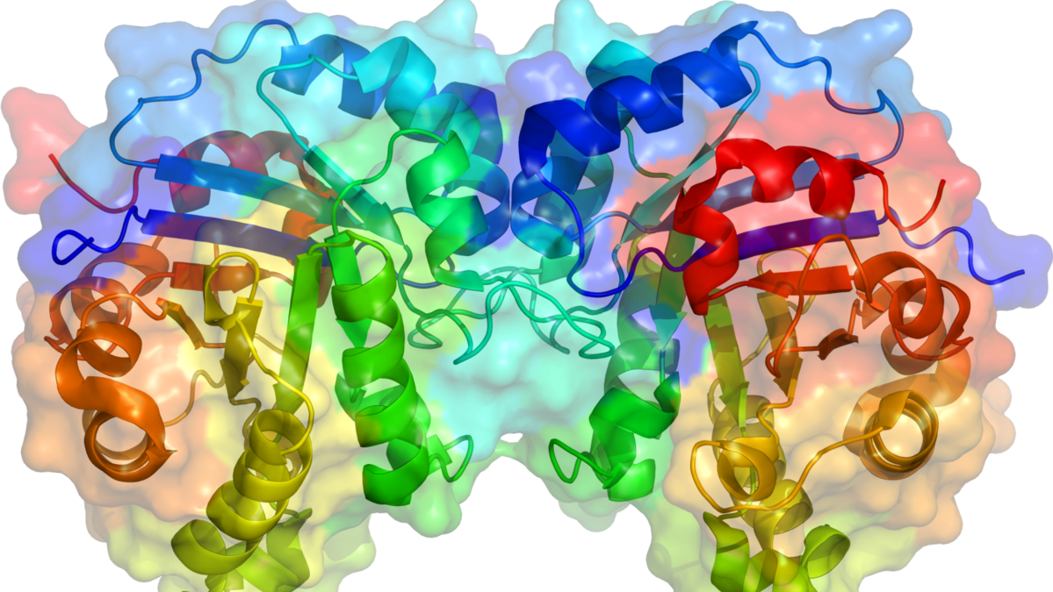
Chức năng sinh học của protein rất đa dạng
Tính chất hormone
(insulin)
Vai trò xúc tác
(enzyme)
Vận chuyển các chất
(hemoglobin)

Slide 38
Các enzyme là các protein đóng vai trò chất xúc tác trong phản ứng sinh hóa. Em hãy viết sơ đồ của hai phản ứng có enzyme là chất xúc tác diễn ra trong cơ thể người.
enzyme
Tinh bột + nước glucose
enzyme
Protein + nước Hỗn hợp amino acid

Slide 39
Có hai tấm vải, một tấm dệt từ lụa tơ tằm, một tấm dệt từ sợi nylon. Nêu cách phân biệt hai tấm vải trên.

Slide 40
Lấy 2 mẩu nhỏ của 2 mảnh vải đem đi đốt. Mẩu nào cháy có mùi khét, mảnh đó là sợi tơ tằm vì tơ tằm có thành phần từ protein động vật. Mẩu còn lại được dệt từ sợi bông.

Slide 41
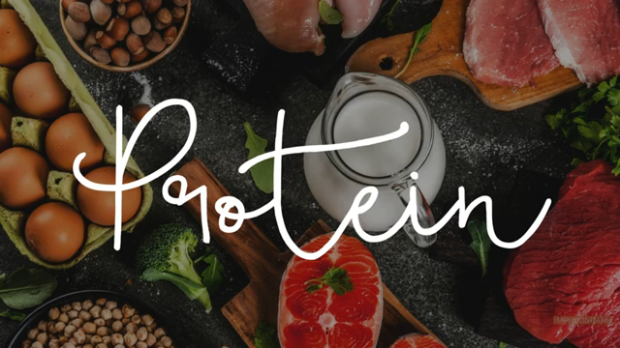
VIDEO

Slide 42
CỦNG CỐ

Slide 43
Câu 1. Protein được tạo từ
A. các amino acid. B. các acid amin.
C. các acid hữu cơ. D. các acetic acid

Slide 44

Câu 2. Trứng là loại thực phẩm chứa nhiều
A. Chất béo. B. Chất đường.
C. Chất bột. D. Protein.

Slide 45

Câu 3. Để phân biệt vải dệt bằng tơ tằm và vải dệt bằng sợi bông. Chúng ta có thể
A. Gia nhiệt để thực hiện phàn ứng đông tụ.
B. Đốt và ngửi nếu có mùi khét là vải bằng tơ tằm.
C. Dùng quỳ tím.
D. Dùng phản ứng thủy phân.

Slide 46
Câu 4. Hiện tượng xảy ra khi cho giấm hoặc chanh vào sữa bò hoặc sữa đậu nành là:
A. Sữa bò và sữa đậu nành bị vón cục.
B. Sữa bò và sữa đậu nành hòa tan vào nhau.
C. Sữa bò và sữa đậu nành bị chuyển sang màu đỏ.
D. Có bọt khí xuất hiện.

Slide 47

Câu 5. Hiện tượng rêu cua nổi lên khi nấu canh cua là do:
A. Sự đông kết.
B. Sự đông rắn.
C. Sự đông đặc.
D. Sự đông tụ.

Slide 48
+
CẢM ƠN QUÝ THẦY CÔ VÀ CÁC EM HỌC SINH

